Slide 1
Minska hushållens avfall – forskningsbaserade strategier och åtgärder för kommunen som aktör
Rapportnummer 2023:12
April 2023

Slide 2
Fylls i av Avfall Sverige
Genomförare:
Marla Miljödialog AB
Projektledare:
Maria Larsson, Marla Miljödialog AB
Finansiär:
Avfall Sverige AB

Slide 3
Bakgrund
Vi lever som om det fanns fyra jordklot
Kommuner ska arbeta för att hushållens avfall ska minska
Det finns stöd för information, men det räcker inte
Det finns forskning som stöd, men den används inte

Slide 4
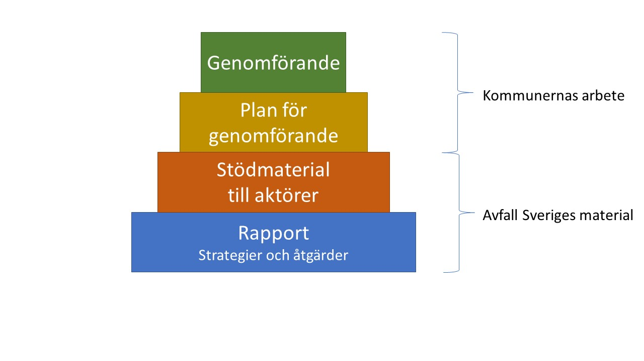
Resultat
Rapport med strategier och åtgärder (ej informationsåtgärder)
Stödmaterial
Bildspel med manus
Bilagor för kommunledning, avfallsenhet, miljö- och hållbarhetsstrateger respektive skola och förskola

Slide 5
Slutsatser
Alla kommunala enheter kan bidra
Åtgärderna omfattar en stor bredd av aktiviteter, bör i många fall kompletteras med information
Arbeta både med snabba stödinsatser och långsiktiga norm- och samhällsförändringar
Kommunalt ledarskap behövs, liksom samverkan med andra samhällsaktörer
Åtgärder
Mindre avfall

Slide 6
Rapportinformation
Rapporten finns för nedladdning (kostnadsfritt för Avfall Sveriges medlemmar) från www.avfallsverige.se
Mer information om detta projekt kan du få från:
Åsa Hagelin
asa.hagelin@avfallsverige.se

